Slide 1

LA PREEMINENCIA DE CRISTO
Lección 8
Para memorizar
“Cristo es la imagen del Dios invisible, el primogénito de toda la creación. Por él fueron creadas todas las cosas, las que están en los cielos y las que están en la tierra, visibles e invisibles; sean tronos, dominios, principados o autoridades. Todo fue creado por medio de él y para él. Porque Cristo existía antes de todas las cosas, y todas las cosas subsisten en él”
(Col. 1:15–17).
Sábado 21/02/2026

Slide 2

Divino y preeminente redentor

Slide 3

1
¿Quién es Jesús en
relación con el Padre?
Es la imagen
visible del Dios
invisible y la representación
exacta de su naturaleza.

Slide 4
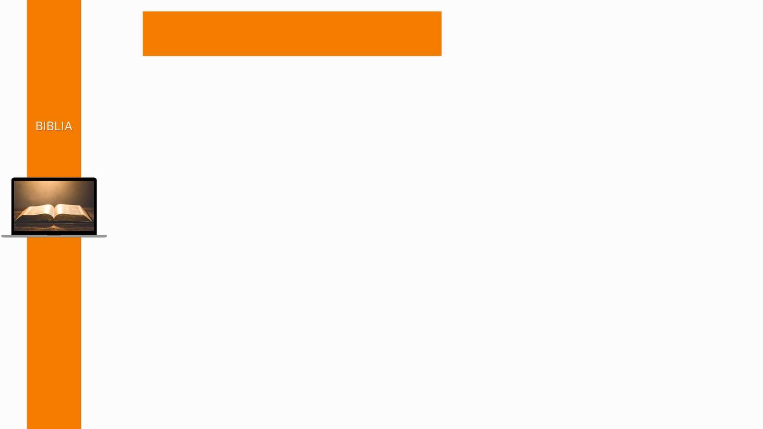
Col. 1: 15
15 Él es la imagen del Dios invisible, el primogénito [Es decir, el que tiene anterioridad y preeminencia] de toda creación.

Slide 5
Heb. 1: 1-3
1 Dios, habiendo hablado muchas veces y de muchas maneras en otro tiempo a los padres por los profetas, 2 en estos postreros días nos ha hablado por el Hijo, a quien constituyó heredero de todo, y por quien asimismo hizo el universo; 3 el cual, siendo el resplandor de su gloria, y la imagen misma de su sustancia, y quien sustenta todas las cosas con la palabra de su poder, habiendo efectuado la purificación de nuestros pecados por medio de sí mismo, se sentó a la diestra de la Majestad en las alturas,

Slide 6

A
Los seres humanos fueron creados para asemejarse física, espiritual, relacional y funcionalmente a Dios. Sin embargo, solo reflejan su imagen en ciertos aspectos, y el pecado ha malogrado incluso eso. Pero Jesús nos permite “ver” al Dios invisible. “El que me ha visto a mí ha visto al Padre”, dijo (Juan 14:9). Él es, por así decirlo, “la huella exacta” de la naturaleza de Dios (Heb. 1:3). Él es el pensamiento de Dios hecho audible y el carácter de Dios hecho visible. Lección del domingo

Slide 7
2
Él es el Creador de todo lo que existe y quien sostiene el universo.
¿Cuál es el papel de Cristo
en la creación?

Slide 8
Col. 1: 16-17
16 Porque en él fueron creadas todas las cosas, las que hay en los cielos y las que hay en la tierra, visibles e invisibles; sean tronos, sean dominios, sean principados, sean potestades; todo fue creado por medio de él y para él. 17 Y él es antes de todas las cosas, y todas las cosas en él subsisten;

Slide 9
Juan 1: 1-3 NVI
1 En el principio ya existía el Verbo, y el Verbo estaba con Dios, y el Verbo era Dios. 2 Él estaba con Dios en el principio. 3 Por medio de él todas las cosas fueron creadas; sin él, nada de lo creado llegó a existir.

Slide 10
B
Una razón que da Pablo para justificar la preeminencia de Jesús es que “todas las cosas subsisten en él” (Col. 1:17). El verbo griego sunistémi significa literalmente “reunir” o “unir”. Jesús es el factor unificador del Universo, no solo por su papel como Creador, sino también porque es el Redentor. Lección del lunes

Slide 11
3
¿Qué autoridad ejerce
Cristo sobre la iglesia?
Cristo es la Cabeza
que provee liderazgo, orientación y sustento vital.

Slide 12
Col. 1: 18
18 y él es la cabeza del cuerpo que es la iglesia, él que es el principio, el primogénito [más importante] de entre los muertos, para que en todo tenga la preeminencia;

Slide 13
Col. 2: 19
19 y no asiéndose de la Cabeza, en virtud de quien todo el cuerpo, nutriéndose y uniéndose por las coyunturas y ligamentos, crece con el crecimiento que da Dios.

Slide 14
Salmos 89: 27
27 Yo también le pondré [a David] por primogénito [el primero en rango u honor], El más excelso de los reyes de la tierra.

Slide 15
C
No debe tomarse “primogénito” como si tuviera que ver con el nacimiento natural, sino que se refiere a los privilegios y derechos de los primogénitos como los de David en Sal. 89: 27 Biblia de estudio de Andrews, Col. 1: 15-18

Slide 16
4
Mediante su
sacrificio y la sangre derramada en la cruz.
¿Cómo logró Jesús la
reconciliación universal?

Slide 17
Col. 1: 19-20
19 por cuanto agradó al Padre que en él [Cristo] habitase toda plenitud, 20 y por medio de él reconciliar consigo todas las cosas, así las que están en la tierra como las que están en los cielos, haciendo la paz mediante la sangre de su cruz

Slide 18
Jn. 3: 16
16 Porque de tal manera amó Dios al mundo, que ha dado a su Hijo unigénito, para que todo aquel que en él cree, no se pierda, mas tenga vida eterna.

Slide 19
D
La única manera en que el pecado podía ser derrotado para siempre y todas las cosas podían ser reconciliadas se resume en esa única verdad gloriosa: Dios amó al Universo, y nos amó tanto, que arriesgó todo para salvarnos a través de la muerte de Cristo en la cruz. Lección del jueves.

Slide 20

¿Reconoces que Cristo es el único que tiene todos los derechos y el poder de dirigir su iglesia?

